Slide 1
IMPORTANCIA DEL DISEÑO DE USABILIDAD PARA LOS DISEÑADORES DE UX.
Holi

Slide 2
Soy Juanita Chávez
Ingeniera en sistemas computacionales.
Creadora de contenido Digital.
Estudiante de Informática Forense.
Emprendedora.
juani.tachr juanita.ram

Slide 3
¿Qué hace un Diseñador UX?
Es una persona que se dedica en optimizar la interaccion de los humanos con los productos digitales y fisicos. La experiencia de usuario se basa en la interaccion con el servicio.

Slide 4
¿A que se dedica un Diseñador UX?
Realizar investigaciones de usuarios.
Crear personajes que representen a los grupos de usuarios clave.
Determinan la arquitectura de información de un producto Digital.
Diseñan flujos de usuario y wireframes.
Crear prototipos.
Probar productos en usuarios reales.

Slide 5
¿Qué trabajos realiza un Diseñador UX?
Diseño de interfaces de usuario.
Diseño Visual.
Investigación y usabilidad.
Redacción UX.

Slide 7
“El diseño de usabilidad mejora la facilidad de uso de un producto, que es una parte esencial de la instrucción del diseño real.”

Slide 8
¿Qué es la usabilidad?
Es un análisis de un producto que ha sido utilizado en una condición particular por usuarios particulares, que puede lograr el objeto de una manera eficiente y satisfactoria.

Slide 9
Factores
Reflejan la facilidad de uso y se miden mediante el funcionamiento de diferentes tipos de trabajos.
Humanos
Este es un subcampo de diseño de UX (User experience o Experiencia del Usuario) . Si bien la usabilidad y el diseño de UX se utilizaron indistintamente, ahora debe comprender que la usabilidad contribuye especialmente al diseño de la experiencia del usuario
Facilidad de operación.

Slide 10
La necesidad del Diseño de usabilidad
Desde el punto de vista de un usuario, la facilidad de uso es necesaria, ya que puede ayudar a los usuarios a terminar sus trabajos con precisión, y los usuarios pueden usarla cómodamente
Desde el punto de vista de los desarrolladores, la usabilidad es una regla vital para decidir el logro de un sistema.
LOGIN
NEW ACCOUNT

Slide 11
¿Qué se considera como Diseño de usabilidad?
Competencia
Satisfacción
Nivel que el usuario puede completar un trabajo, de manera precisa en un tiempo corto y determinado.
Nivel de aceptación de un usuario en procedimiento de operación de un producto.

Slide 12
¿Comó lograr el Diseño de usabilidad?
La forma ideal de garantizar la usabilidad es examinar los usuarios reales en el sistema operativo. Para lograr un mayor nivel de usabilidad se necesita la funcionalidad de diseño para concentrarse en los usuarios finales del sistema.

Slide 13
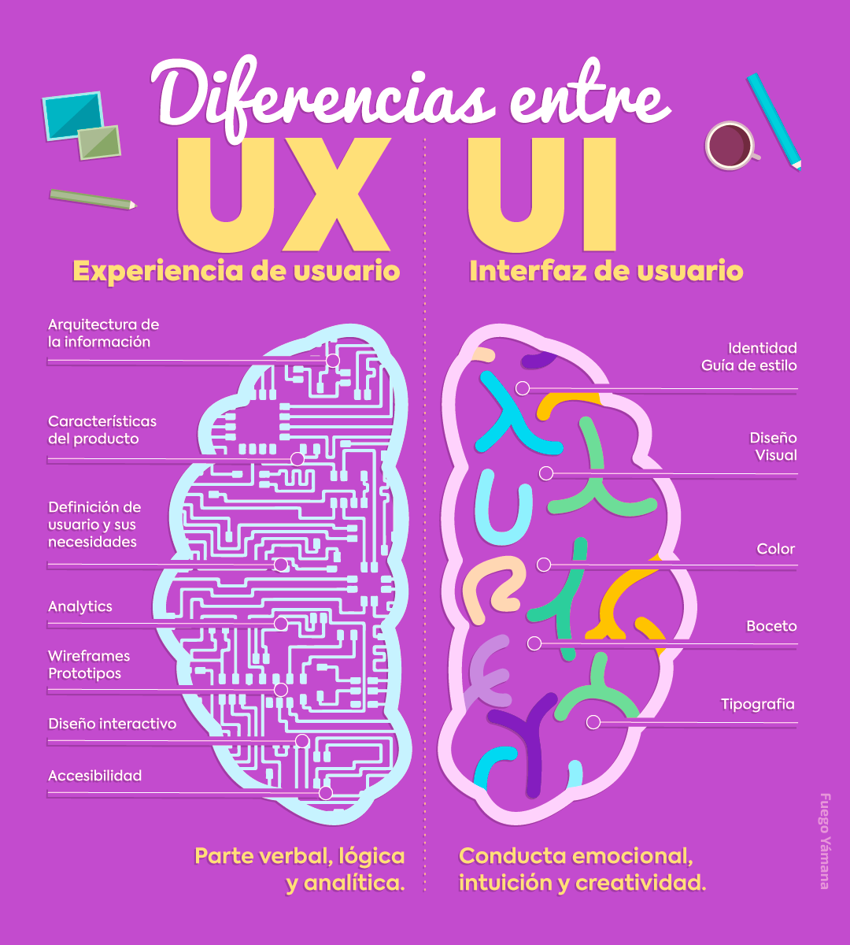

Slide 14
Conclusión

Slide 15
Por lo tanto, la facilidad de uso se refiere a cómo un usuario puede interactuar fácilmente con un producto o sitio web. Definitivamente es una parte esencial del diseño de UX, pero no es la historia completa del diseño de UX. En usabilidad, un diseñador debe concentrarse en 3 aspectos básicos:
Los usuarios deben encontrarlo simple y ser eficiente al utilizar una interfaz de diseño.
Deben ser capaces de aprender la interfaz con facilidad, de modo que vuelvan a su sitio más fácilmente.
Deben ser capaces de cumplir sus objetivos simplemente con el uso del diseño.

Slide 16
¡Gracias!

